Slide 1
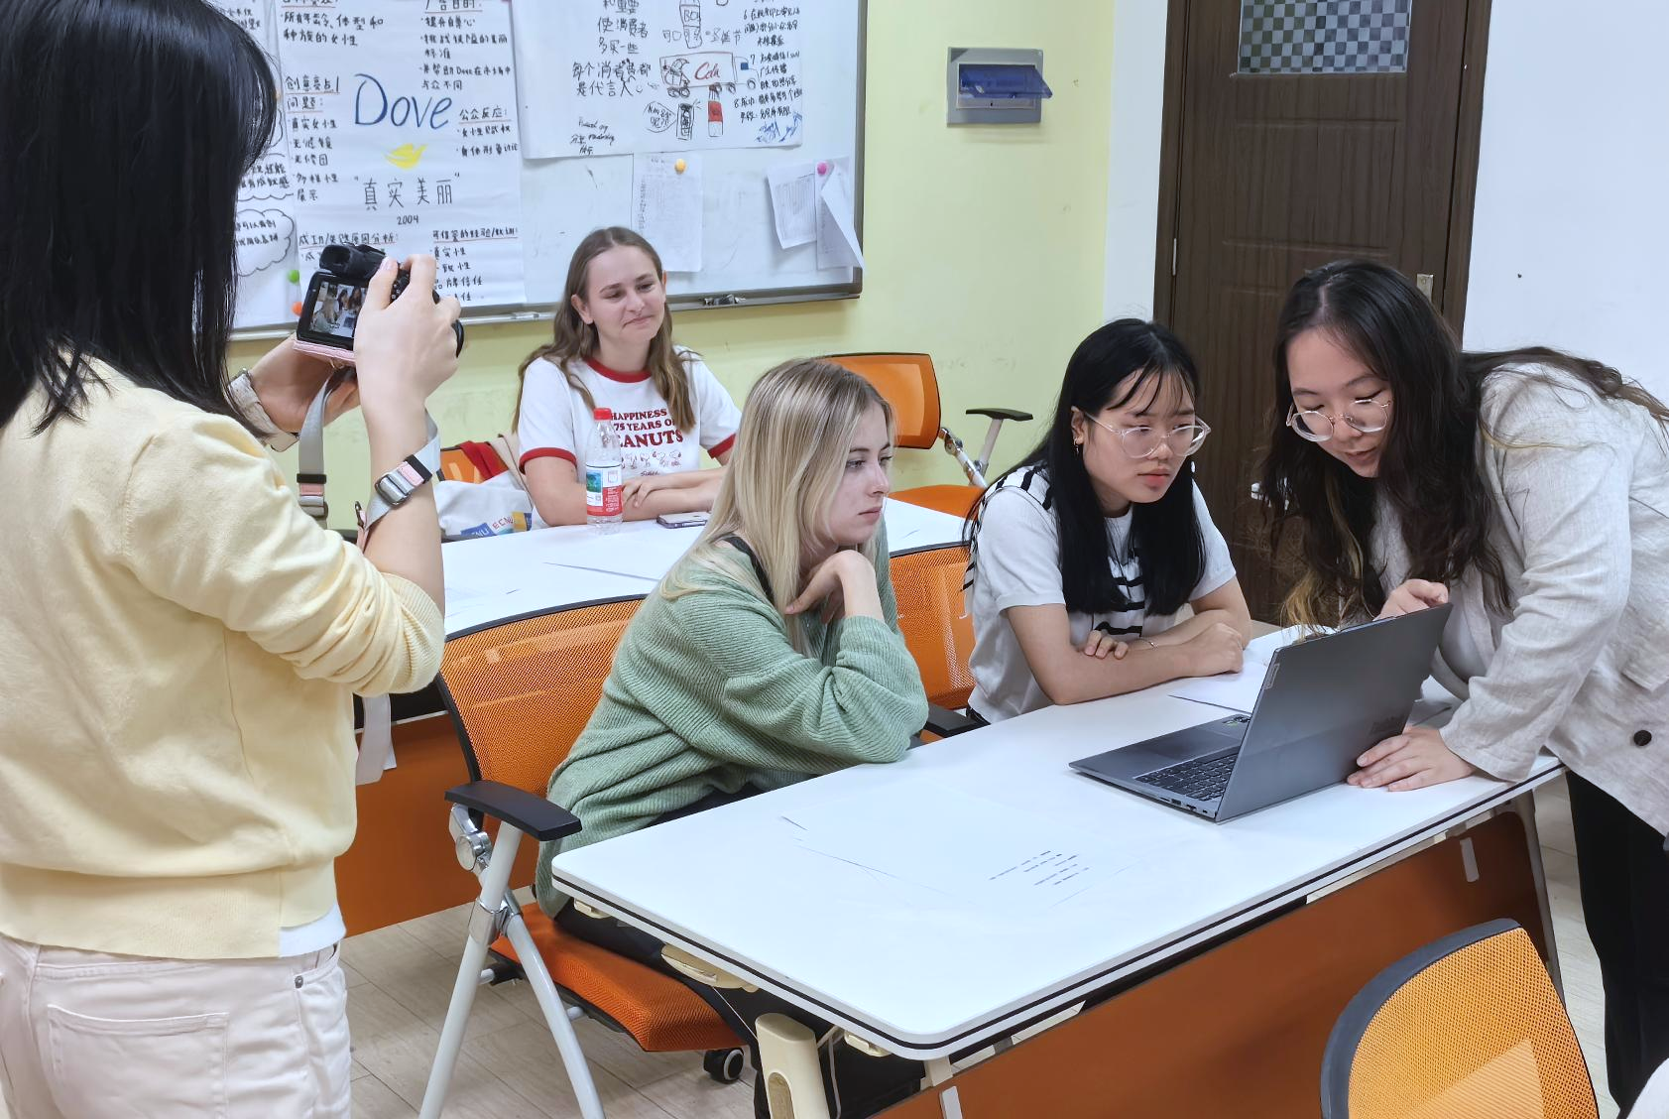





基于AI多模型的汉语二语者智慧多功能语音操练平台
项目负责人：蔡佳昀
指导老师：丁安琪、彭超

Slide 2
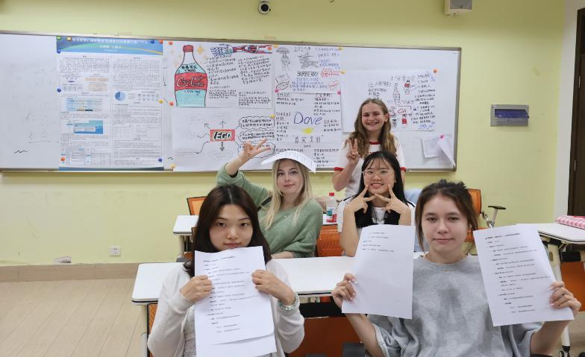
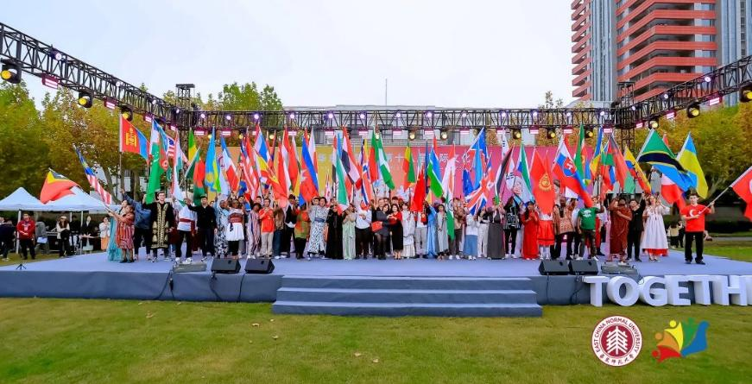
项目起源
HSK高级通过学生仍存在语音偏误
“洋腔洋调”在二语学习者中普遍存在
低水平学习者存在交际困境，难主动
课外口语练习机会匮乏

Slide 3


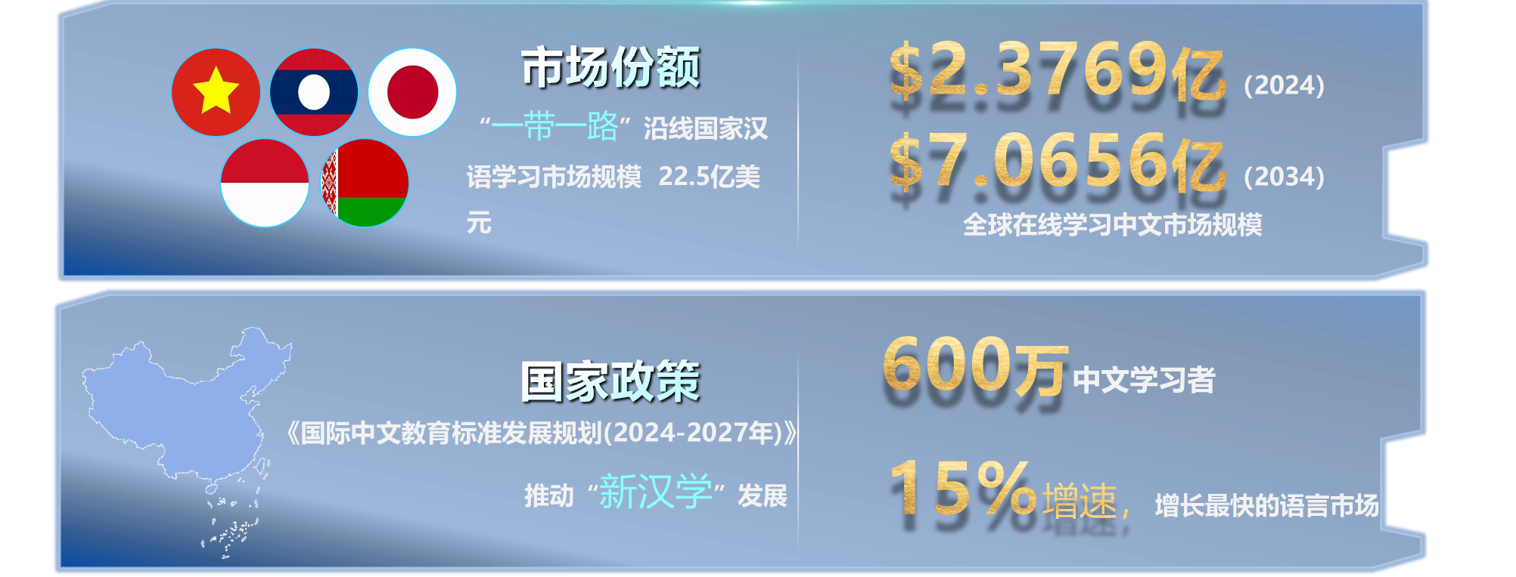

市场分析

Slide 4
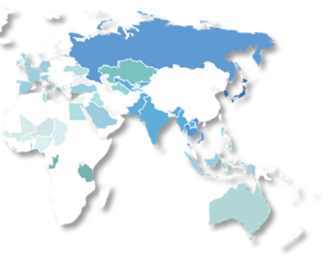

市场分析
平 台 定 位
一带一路沿线
市场潜力
与AIGC相结合的语音焦点型汉语学习线上平台,
以“一带一路”沿线国家的学习、工作者作为目标客户群体
54国
153所孔子学院
149个孔子学院
线上教育兴起
汉语发音学习重难点
传统教育痛点显著
优质线上学习资源短缺
64%认为汉语学习中语音学习最重要
45%认为汉语学习中语音学习最困难
仅7%学习者使用过汉语语音焦点性软件
语音--如何读准字音，与汉语母语者进行流畅交流
注：问卷数据来自项目团队实地调研
2022年
2027年

Slide 5
核心痛点
反馈滞后不全面
交际环境供应难
个性练习难兼顾
口语教学资源少

Slide 6

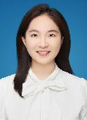
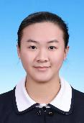


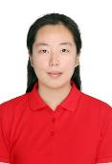
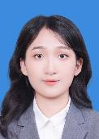
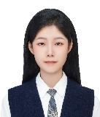
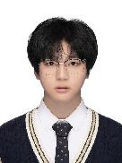
团队成员
张博雅
王曦悦
蔡佳昀
创始人
汉语国际教育
2022级本科生
汉语国际教育
2022级本科生
汉语国际教育
2023级本科生
校团委科创部赛事中心主任
2024年“汉教英雄会”全国总交流活动获奖团队核心成员
熟悉国际中文教育理论与赛事运营
主持国家级大创项目
参与《HSK标准教程》配套资源研发
擅长实验设计，发表教学研究论文2篇
曾参与智音伴学平台实验，获挑战杯校赛一等奖
组织能力强，累计创作各类赛事和语言学习材料10余套
刘冰悦
吴亦涵
郭雅颖
叶晓良
教学团队
技术团队
汉语国际教育
2023级本科生
汉语国际教育
2024级本科生
软件工程
2023级本科生
软件工程
2023级本科生
擅长多语言内容创作，文字功底深厚
熟练运用办公工具与大模型检索功能
责任心与学习能力强
擅长文案撰写与市场调研
在语法偏误上比较敏感
宣传沟通能力强
有丰富的跨文化交流经验
擅长Java后端开发
曾担任博远信息技术社社长
获得校奖学金
获得程序设计挑战赛、蓝桥杯奖项
曾在项目中负责RAG+多agent协作的工作流搭建
有较为丰富的需求分析、团队协作开发经验

Slide 7

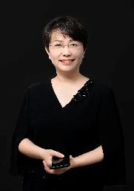
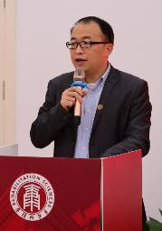
指导老师
丁安琪
彭超
顶级跨学科导师团队
华东师范大学教授
华东师范大学副教授
华东师范大学国际汉语文化学院院长、教授
主要研究方向
国际中文教育、汉语作为第二语言习得。
华东师范大学本科生院副院长、语委办主任、博士生导师
主要研究算法、人工智能、网络与优化等领域。

Slide 8
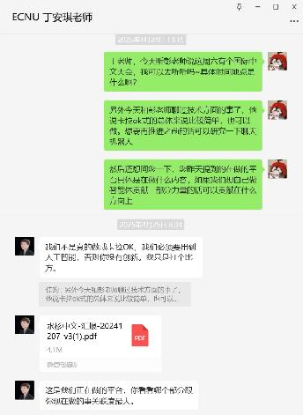
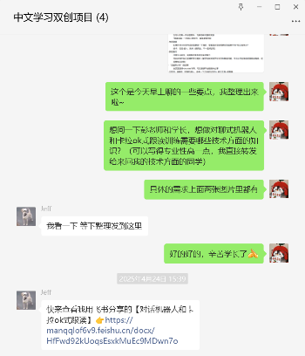
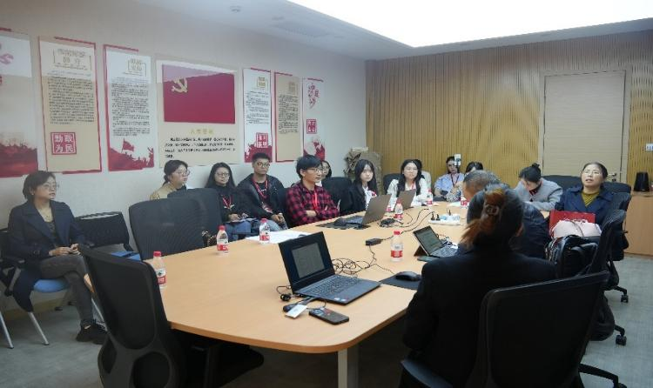
企业顾问
中文+软工强强联合
吴勇毅 国际中文教育学术权威
华东师范大学国际汉语文化学院教授、博士生导师，学术委员会主任，校研究生教学督导组组长，应用语言研究所所长
叶军 教学学会教师发展专家
华东师范大学国际汉语文化学院副院长、教授、博士生导师，世界汉语教学学会教师发展专业委员会秘书长
祁峰 学院语言教研负责人
华东师范大学国际汉语文化学院汉语言系系主任、教授、博士生导师，教学委员会副主任委员，语言教研室主任，国家语委全球中文发展研究中心研究员
杨艳琴 软件工程与产学研桥梁
华东师范大学软件工程学院党委书记，机关党工委科技处副处长，上海市高等学校计算机科学与技术专业教学指导委员会秘书长
乔丽华 教材语言文字政策专家
上海市教师教育学院教材语言文字研究部部长，副研究员
团队成员与指导老师和企业顾问讨论

Slide 9

产品介绍
平 台 名 称
声动汉语(SoundGo chinese)
平 台 定 位
为汉语作为第二语言的学习者提供语音操练服务，借助人工智能增强个性化，提升交互性
核 心 功 能
语音测评、数字人对话、智能练习推荐

Slide 10
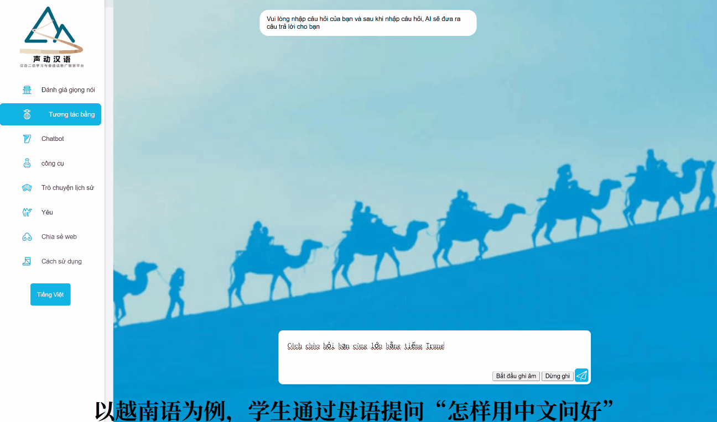
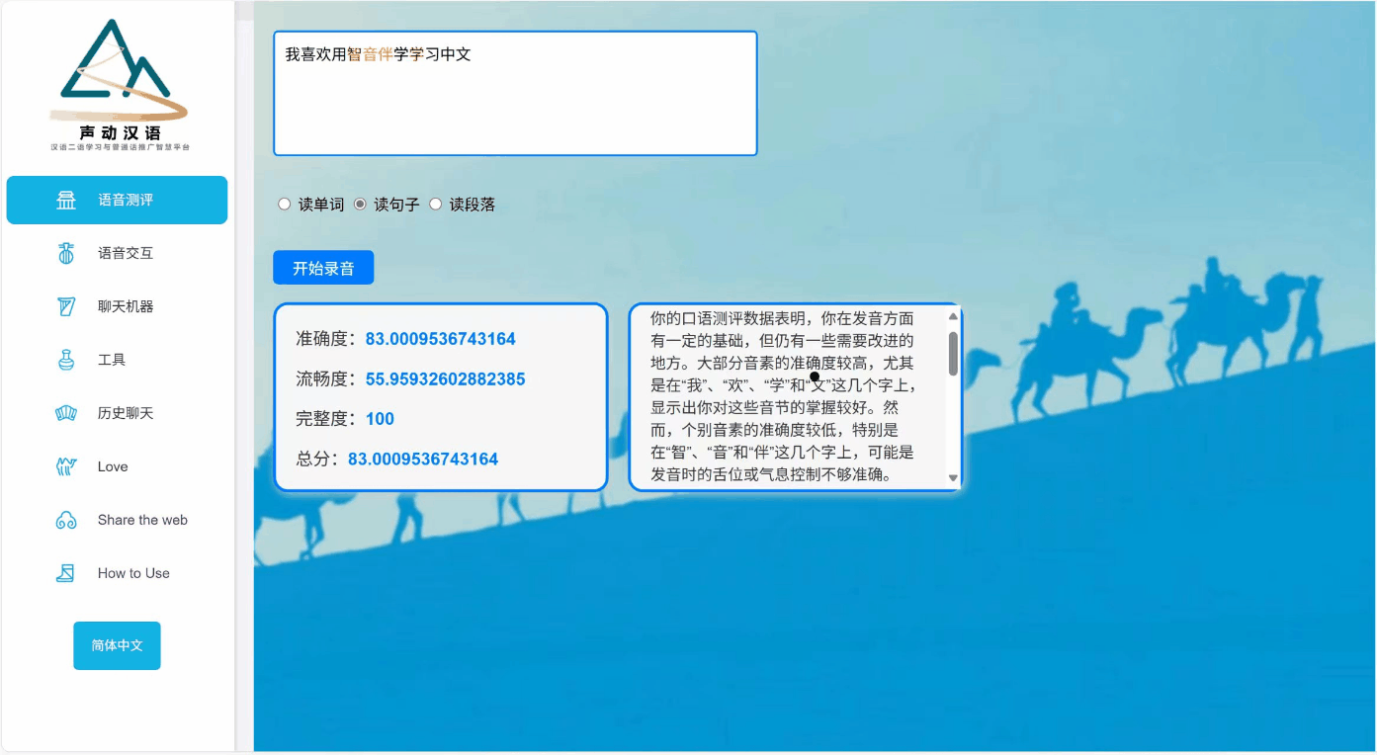
核心功能
AI分级人机语音交互
语音测评与跟读
自主选择初始学习语言，实现分级化学习
人机语音交互，获得文字和语音回复
语音评分，个性化AI评分报告，语音跟读

Slide 11
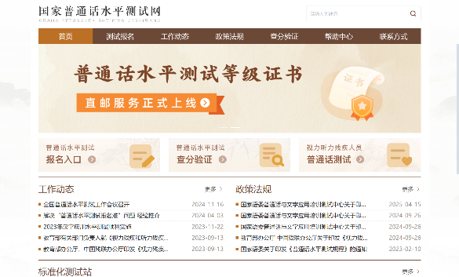
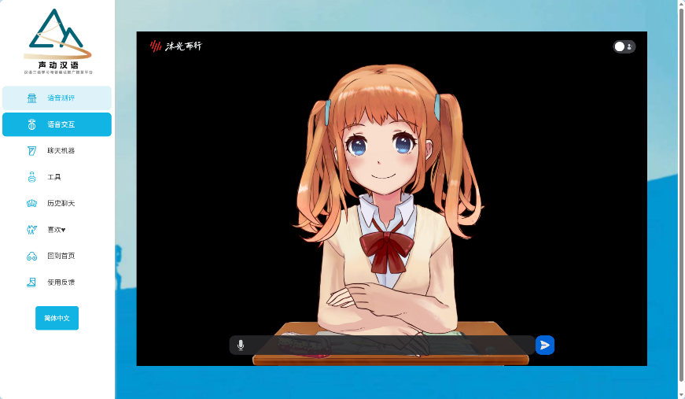
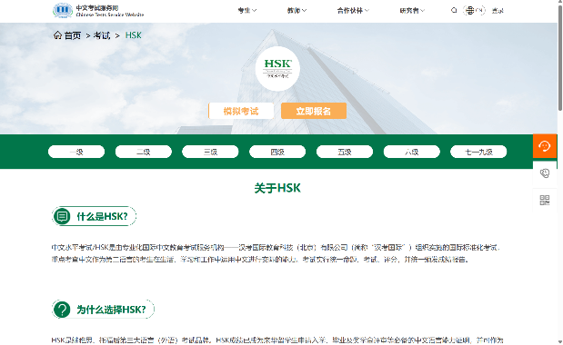
核心功能
考试训练专栏
对聊式机器人
针对普通话水平测试和汉语水平考试
模拟考试界面、针对性备考练习
用户语音输入→ 文本语义解析
→ 智能决策生成→多模态回复
实现从人机对话到人机交流

Slide 12


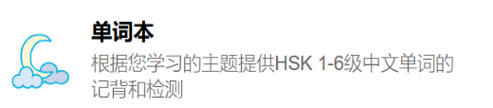
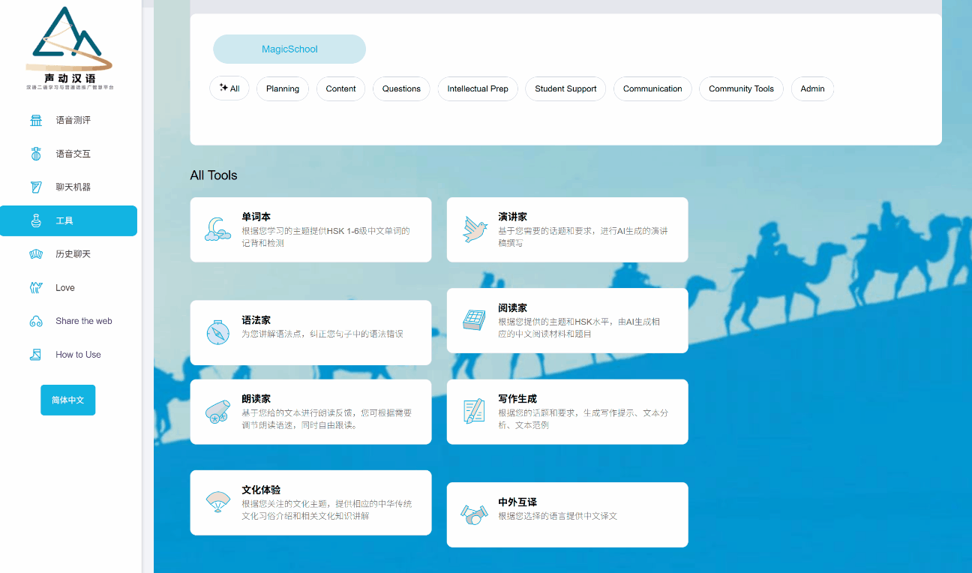
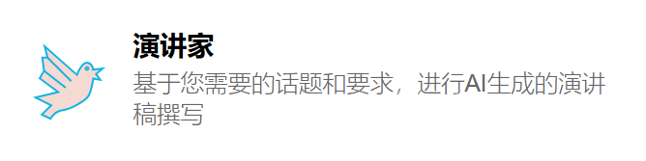


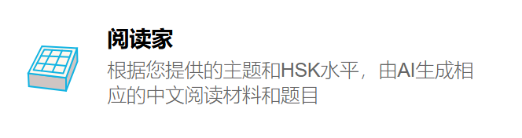
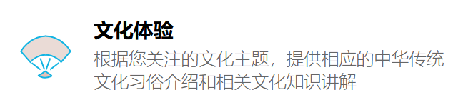



核心功能
单词本
演讲家
语法家
朗读家
阅读家
文本体验
写作生成
网站页面展示
HSK考试题型
“中文+”
职业学习要求

Slide 13
国通语推广
以普通话测试“二级乙等”为要求，以获得教师资格为目标
少数民族地区教师普通话测试成难关
仅新疆地区就有约20000名教师未通过普通话测试
针对使用无声调少数民族语言的学习者设计声调强化训练，进行专项提升
教学对象群体庞大，教学质量要求高
结合“艾宾浩斯遗忘曲线”制定练习计划，提升技能固着力

Slide 14
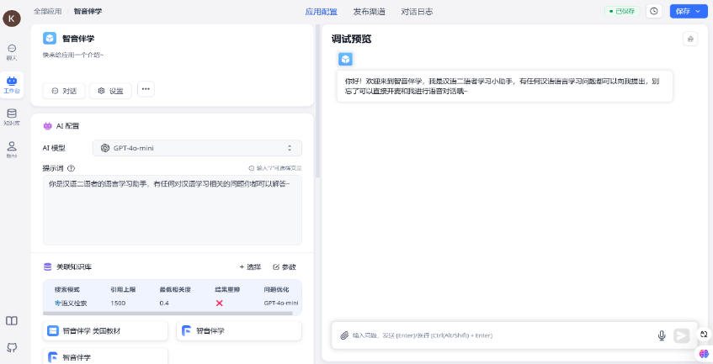
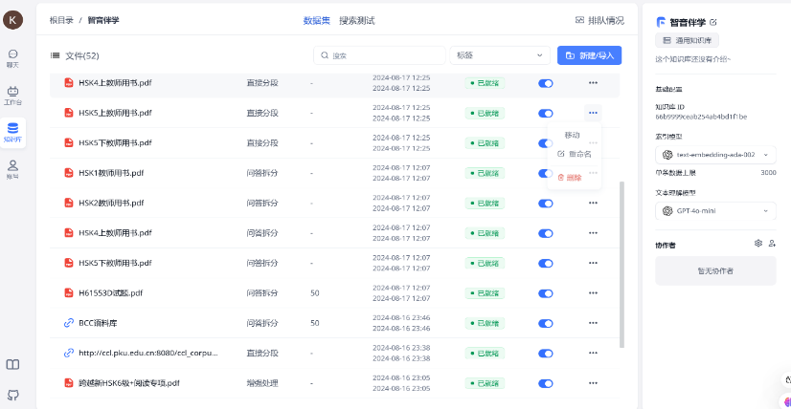

知识库整合
大
创
海内外近100本HSK考试教材
BBC语料库、汉语中介语语料库动态链接
二语语音纠偏相关研究
利用FastGPT上的插件调用，丰富AI智能模型的功能，构筑自己的AI知识库。

Slide 15

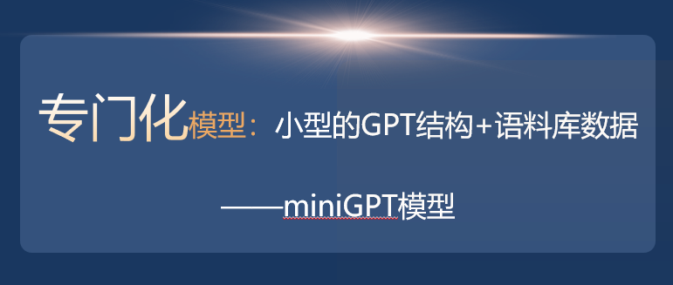
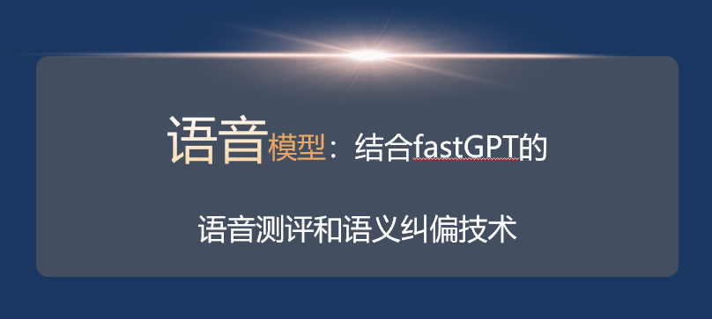


项目创新
理论创新
技术创新
模式创新
内容创新
ASR+NLP+NLG+TTS多模型深度融合，实现深度语义交互
覆盖“日常-考试-职业”全场景的“中文+”内容生态
以“交际法”为核心
颠覆传统的“语法翻译法”
“对聊式机器人”创造高粘性、高趣味的练习模式
四大创新点

Slide 16






竞品分析
我们为何更胜一筹？
缺乏深度语音交互功能
交互训练多维评分
以20世纪50-70年代“语法翻译法”为理论指导
通过翻译练习来教授语法
以21世纪“交际法”为理论指导，在互动中学语言
Duolingo
HelloChinese
italki
声动汉语
下载量全球领先
成熟期
缺少正音教学
社交化学习社区
成长期
缺乏深度交互
一对一外教平台
成熟期
成本高
个性化语音测评
智能口语操练与反馈AI结合
处于成长期

Slide 17

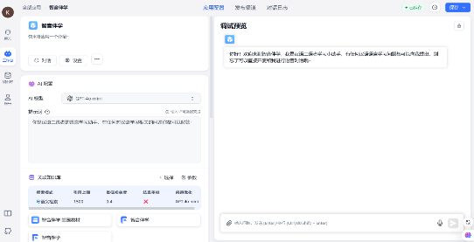
商业模式
多元化、可持续
模型（上游）
教学（中游）
用户（下游）
利用FastGPT上的插件调用，丰富AI智能模型的功能
构筑AI知识库
个人端：
提供不同服务、不同价格的优惠套餐
企业端：
提供企业定制服务
搭建
使用
声动汉语：提供教学服务，包括语音测评、数字人对话、考试专栏等
用户数据反馈：平台收集用户练习数据，形成用户画像，并储存语音语料数据
训练
反馈
科大讯飞API + 模型微调

Slide 18



用户画像
通过技术集成与垂直场景覆盖
满足“一带一路”学习者的全链条需求
个人用户
企业用户
教育机构
考试辅导
日常交流
文化适应
行业术语
商务谈判
跨文化沟通
教学工具标准化
教师辅助系统
碎片化学习、高性价比
精准发音测评 考试通关保障 文化融入支持
标准化课程、师资培训
教学标准化 学情分析 教师辅助工具
行业定制、效果导向
职业汉语速成 高效学习工具 企业定制化培训

Slide 19
财务预测
定价方案
*基于真实的云端服务成本与获客成本测算。
套餐 | 月费 | 年费 | 功能亮点
免费版 | ¥0 | — | 每月 50 轮 AI 对话，30 天历史记录
标准版 | ¥33 | ¥330 | 120 轮对话 + 3 次语音评估/月
无限版 | ¥66 | ¥660 | 无限对话 + 月度详细评估报告
孔院席位 | — | ¥360/席/年 | 专为教育机构设计
增值评估 | ¥15/篇 | — | HSKK 级语音深度评估，毛利 ≈99%
定价与预测依据
竞品对比：HelloChinese 高级¥85–140、Speechling ¥140+/月
→ 我们定价为其 45%–50%
云端评测成本：¥0.045／分钟 × 2 分钟 ≈ ¥0.09/次
广告 eCPM：教育类平均 ¥6 / 千次
获客成本（CAC）：校园地推等渠道，预估 ¥50→40／人
盈
亏
临
界
点
总收入：9.3 万元
主要成本：ASR(0.11万)＋CAC/营销(2.5万)＋研发运维（10万）
净利润：–3.3 万元（试运营阶段），2027 年开始盈利

Slide 20


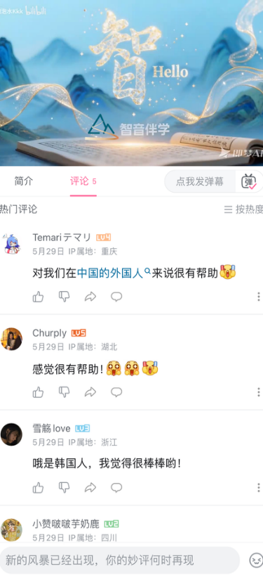

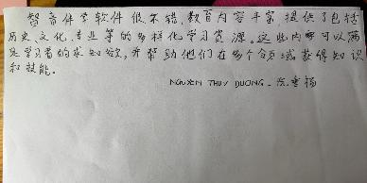

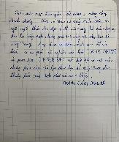

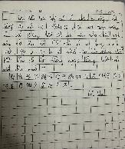

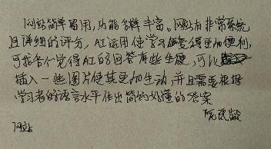
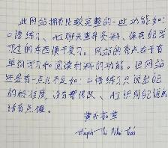

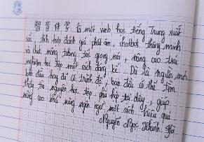

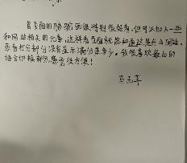

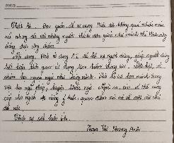
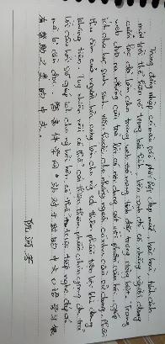
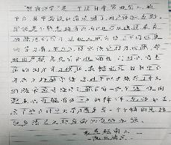

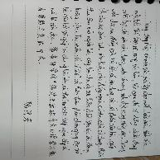

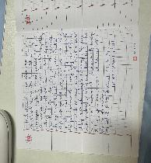
内测试用
用户反馈收集
达成新加坡科思达孔子学院和意大利都灵大学孔子学院合作
来自世界各地的汉语二语学习者们用自己国家的语言进行使用反馈

Slide 21

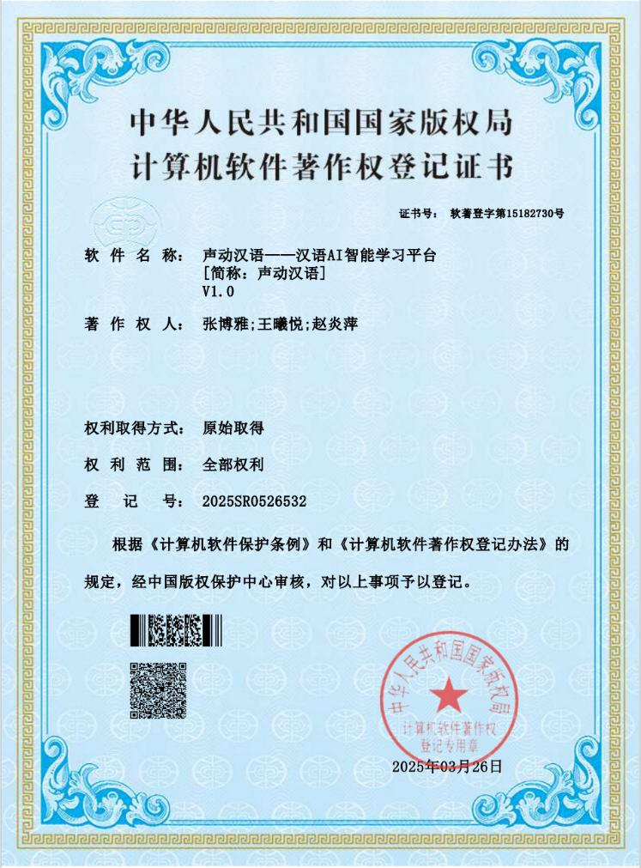
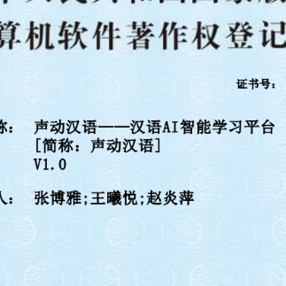
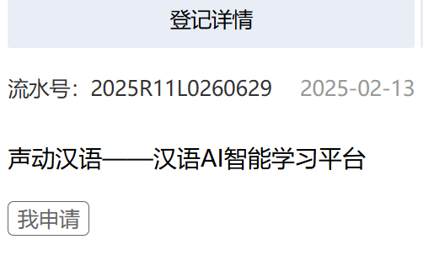
软件著作权
1项
软件著作权
一二作均为团队核心成员
保护核心技术
形成技术壁垒
确保竞争优势

Slide 22
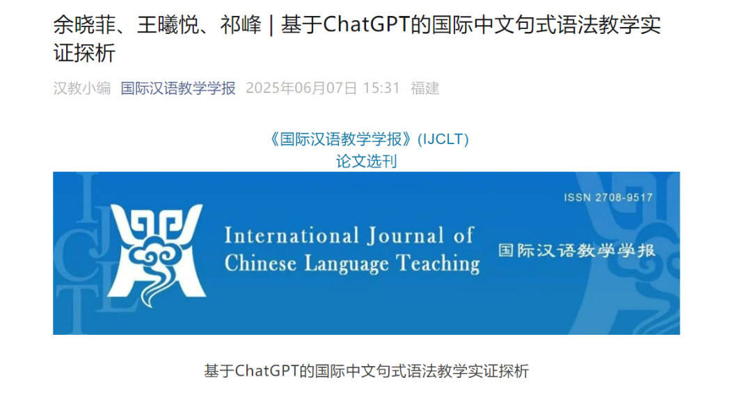
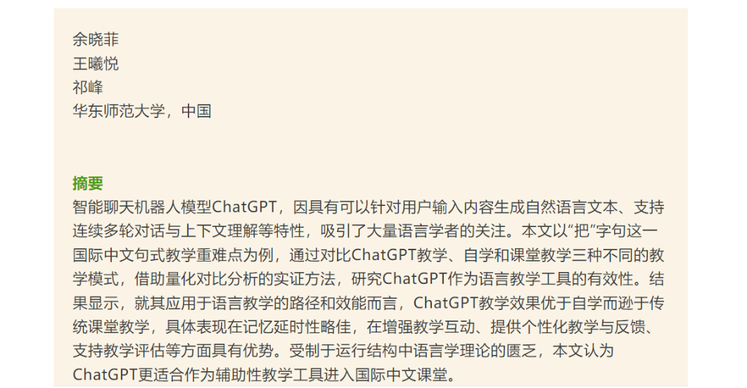
论文发表
核心成员作为核心作者
发表大语言模型辅助教学相关论文
*另有项目论文《基于LLM的汉语二语语音测评与交互平台框架设计》在投

Slide 23
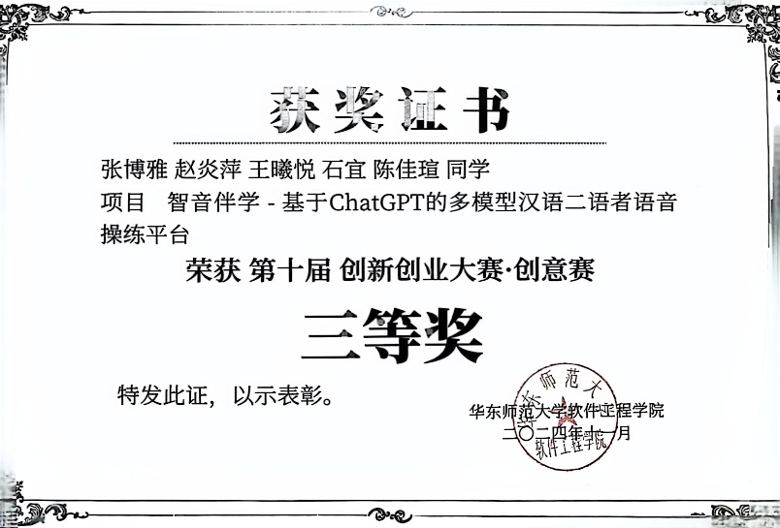



团队荣誉
*平台曾用名“智音伴学”
第十届创新创业大赛·创意赛 三等奖
第十九届“挑战杯”全国大学生课外学术科技作品竞赛华东师范大学校内预选赛一等奖
中国国际大学生创新大赛（2025）高教主赛道 上海市铜奖
第十五届全国大学生电子商务“创新、创意及创业”挑战赛上海赛区 省级选拔赛一等奖

Slide 24





线上推广
精准线上推广
分层定价·免费引流
社交媒体运营：多平台内容矩阵搭建，通过YouTube、Instagram及Bilibili开展活动
内容营销：知识输出与品牌曝光结合，推广平台特色功能，构建情景化专业化内容
个人用户：免费体验·付费转化通过免费版吸引体验，逐步引导升级至标准版/无限版
企业客户：定制服务·增值权益提供定制化报价（团队版），附加增值服务，享受八折优惠
平台宣传视频发布至哔哩哔哩

Slide 25









院校资源
2025年华东师范大学汉语国际教育、软件工程专业均评分A+，位列全国前五
提供丰富的跨文化交流资源
国汉之夜
国汉之夜
中外融合课程
国际文化节

Slide 26









线下宣传
首届数智时代的国际中文教育学术研讨会
第十四届中文现代化国际研讨会
第四届语言信息化与智能化学术研讨会
第十届全国语言学核心期刊主编论坛

Slide 27
发展规划
短期规划（2025-2026）
长期规划（2030年后）
平台功能完善并正式上线
社交媒体宣传推广
开发伴学游戏
平台有效运用在推广汉语
与推广普通话工作中
动态更新、优化技术
拓展海外市场，成为领先的国际中文服务品牌
中期规划（2027-2029）
与各地高校外语学院合作
完善汉语入门学习功能
与行业开展“中文+”合作

Slide 28




Slide 29

项目指导教师
丁安琪老师、彭超老师、刘弘老师、刘静老师
从项目立项至今给予过批评、指正、建议、帮助的老师和机构
上海市教师教育学院教材语言文字研究部 乔丽华老师
华东师范大学国际汉语文化学院 王志老师、吴勇毅老师、祁峰老师、叶军老师、
高艳老师、陶健敏老师、袁丹老师、徐艾妮老师、徐燕婷老师、
杨擎老师、刘曈老师、夏侯迎翔老师、马青老师
软件工程学院 杨艳琴老师
物理与电子科学学院 潘丽坤老师、王成龙老师
创新创业学院 赵博老师、蒋逸忞老师
华东师范大学校团委 于袁欢老师
《国际中文教育（中英文）》审稿团队、中文教学现代化学会审稿团队
新加坡科思达孔子学院、意大利都灵大学孔子学院

Slide 30

感谢观看
声动汉语团队
项目负责人：蔡佳昀
指导老师：丁安琪、彭超

